Slide 1
化学物質の取扱いについて
～リスクアセスメントの実施方法～
環境管理委員会環境管理部会

Slide 2
目次
１ 化学物質等の有害性及び危険性について
２ 廃液等の取扱いについて
３ 最後に
Notes:
今回は1.化学物質等の有害性及び危険性についてお話する中で災害防止のためのリスクアセスメント方法について説明いたします。
2番目として問い合わせの多い廃液等の取扱いについて
３番目は部会として最後にコメントしたいと思います。

Slide 3
安全マニュアルＰ4～6
１ 化学物質等の有害性及び危険性について
本学は、化学物質環境安全管理規程第10条によって、「化学物質を扱う際には、その危険性・有毒性を予測しなければならない。」となっています。
また、労働安全衛生法が改正（平成28年6月1日）されたことにより一定の危険有害性のある化学物質（640物質）についてリスクアセスメントが義務付けられました。
化学物質等の危険性、有害性を調べる方法
（１）ＧＨＳ表示
（２）ＳＤＳ（安全データシート）
（３）カタログに記載された法令規制の情報
（４）化学物質製品の表示
Notes:
まずはじめに化学物質等の有害性及び危険性についてです。
話を始める前に、安全マニュアルをご用意ください。お手元にない方は、部会終了後、現場にて確認をお願いします。
パワポの資料の右上に書かれているものは資料のページとなっているので合わせて確認ください。
安全マニュアルＰ4をごらんください。
本学は、化学物質環境安全管理規程第10条によって、「化学物質を扱う際には、その危険性・有毒性を予測しなければならない。」となっています。
また、平成28年6月1日に労働安全衛生法が改正され一定の危険有害性のある化学物質（640物質）についてリスクセスメントが義務付けられました。

Slide 4
安全マニュアルＰ4～5
１ 化学物質等の有害性及び危険性について
（１）ＧＨＳ表示
GHSとは、「化学品の分類及び表示に関する世界調和システム」を意味します。簡単に言えば、世界的に統一されたルールに従って、化学品を危険有害性の種類と程度により分類し、その情報が一目でわかるよう、ラベルで表示したり、安全データシート（SDS又は(M)SDS）を提供したりするシステムのことです。（環境省より）
図 GHS表示の例
Notes:
皆さんがよく確認されているのは試薬瓶に書かれていると思います。
安全マニュアルの4～5ページに書かれているマークになります。
使用している薬品がどのような危険性があり、有害性を持っているのか把握してください。

Slide 5
安全マニュアルＰ6
１ 化学物質等の有害性及び危険性について
（２）ＳＤＳ（安全データシート）
SDSとは、化学物質を含有する製品の性状及び取扱いに関する情報が記載された文書のことです。
１ | 製品及び会社情報 | ９ | 物理的及び化学的性質
２ | 危険有害性の要約 | 10 | 安定性及び反応性
３ | 組成及び成分情報 | 11 | 有害性情報
４ | 応急措置 | 12 | 環境影響情報
５ | 火災時の措置 | 13 | 廃棄上の注意
６ | 漏出時の措置 | 14 | 輸送上の注意
７ | 取扱い及び保管上の注意 | 15 | 適用法令
８ | 暴露防止及び保護措置 | 16 | 11～15のほか、SDSを提供する事業者の必要と認める事項
表 SDSの記載事項
Notes:
次にＳＤＳ（安全ﾃﾞｰﾀシート）についてです。
扱う化学物質に含まれている成分や製品の性状、取扱いに関する情報が記載されたものです。
購入したメーカーに問い合わせると出していただけるので必ず手元に保管してください。

Slide 6
安全マニュアルＰ7,8
１ 化学物質等の有害性及び危険性について
（３）カタログに記載された法令規制の情報
国内試薬メーカーのカタログには、化学物質の製品に対して法規制情報が記載されていますので、取り扱う化学物質の有害性等を知ることができます。
（４）化学物質製品の表示
化学物質の製品には化学物質名や容量などの表示がありますが、毒物及び劇物取締法及び消防法の規制がかかっている場合は、それらを伝えるための表示を行うことになっています。
Notes:
また、メーカーが発行しているカタログにて有害性を知ることもできます。
さらにﾊﾟｯｹｰｼﾞや容器に毒物、劇物等の記載がされていることがありますので
あわせて確認をお願いします。

Slide 7
１ 化学物質等の有害性及び危険性について
労働災害を防止するためのリスクアセスメントについて
（１）リスクアセスメントとは
化学物質やその製剤の持つ危険性や有害性を特定し、それによる労働者への危険または健康障害を生じるおそれの程度を見積もり、リスクの低減対策を検討すること。
（２）対象となる事業者
業種、事業場規模にかかわらず、対象となる化学物質の製造・取扱いを行うすべての事業場が対象
（３）実施義務の対象物質
対象物質はＳＤＳ（安全データシート）の交付義務の対象である640物質。
では、何をすればよいのか？
Notes:
別紙１をご覧ください。先程も申しあげましたが、リスクアセスメントについて実施をしていかなければなりません。
対象となり事業者、又は対象物質は記載のとおりです。
それではこれから何をすればよいか

Slide 8
１ 化学物質等の有害性及び危険性について
労働災害を防止するためのリスクアセスメントについて
ステップ１ 製品ラベルの確認とＳＤＳの内容確認
取り扱う化学物質等について製品のラベルやＳＤＳの内容からどのような危険性、有害性を把握します。
確認事項
（１）取り扱っている化学物質が該当しているか
※職場のあんぜんサイトより検索
ＧＨＳ対応モデルラベル・モデルＳＤＳ情報
（２）ＧＨＳ表示の確認
（３）ＳＤＳ（安全データシート）の入手
Notes:
別紙１のｐ4をご覧ください。ステップ１として、まずは、使用している化学物質について危険性、有害性を把握します。
取り扱っている化学物質が対象物質であるかどうかの確認
ＧＨＳ表示の確認
ＳＤＳ（安全ﾃﾞｰﾀシート）の入手

Slide 9
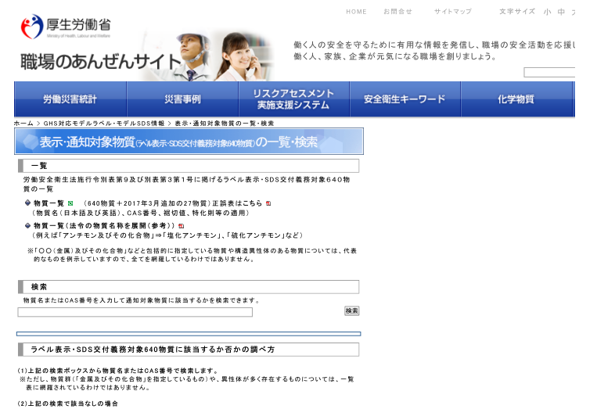
１ 化学物質等の有害性及び危険性について
労働災害を防止するためのリスクアセスメントについて
ステップ１ 製品ラベルの確認とＳＤＳの内容確認
職場のあんぜんサイト
http://anzeninfo.mhlw.go.jp/anzen/gmsds/gmsds640.html
取り扱っている物質を記載し、検索する。
該当した物質のみ
ステップ２へ
Notes:
対象物質であるかどうかの確認は職場のあんぜんサイトで検索が可能です。
検索し、該当した物質に関してステップ２に進みます。

Slide 10
１ 化学物質等の有害性及び危険性について
労働災害を防止するためのリスクアセスメントについて
ステップ２ リスクの見積もりの実施
ステップ１で把握した化学物質の情報をもとにリスクを考えていきます。別紙１に記載のとおりいろいろな方法がありますが、環境管理部会ではコントロール・バンディングを採用します。
ステップ１で得た情報をwebの「化学物質のリスクアセスメント実施支援システム」の「リスクアセスメントを開始」をクリックし手順に従って記載していく。
http://anzeninfo.mhlw.go.jp/ras/user/anzen/kag/ras_start.html
Notes:
ステップ２として、リスクの見積の実施については別紙1、ｐ5に記載のとおりいろいろな方法があります。
その中で今回、環境管理部会ではコントロールバンティングを採用します。
コントロール・バンティングとは化学物資の情報をもとにＷＥＢ上で手順に従い記載していくやり方です。
実際の方法を見ていきましょう。

Slide 11
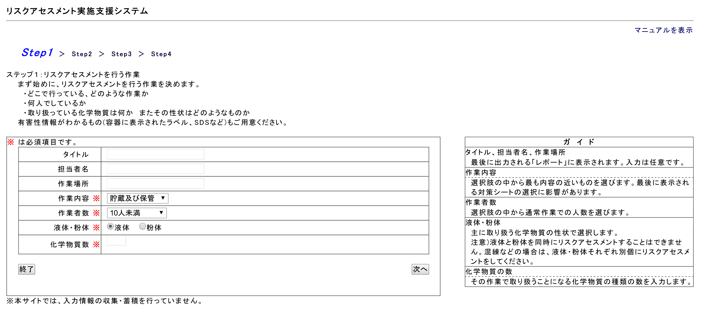
１ 化学物質等の有害性及び危険性について
労働災害を防止するためのリスクアセスメントについて
ステップ２ リスクの見積もりの実施
リスクアセスメント実施支援システムの記入画面（その１）
Notes:
別紙２をごらんください。
実際のＷＥＢの画面を印刷してあります。
まず始めに、リスクアセスメントを行う作業を決めます。
・どこで行っている、どのような作業か
・何人でおこなっているか
・取り扱っている化学物質は何か またその性状はどのようなものか
有害性情報がわかるもの(容器に表示されたラベル、SDSなど)もご用意ください。

Slide 12
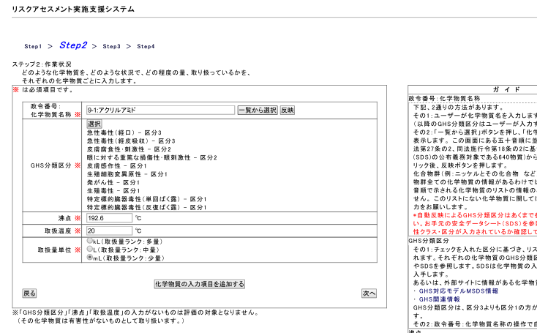
１ 化学物質等の有害性及び危険性について
労働災害を防止するためのリスクアセスメントについて
ステップ２ リスクの見積もりの実施
リスクアセスメント実施支援システムの記入画面（その２）
Notes:
化学物質の名称
ＧＨＳ分類区分（ＳＤＳ安全ﾃﾞｰﾀシートを参考に記載）
沸点
取扱温度
取扱量単位を記載する。
ここではアクリルアミドを例として記載しました。

Slide 13
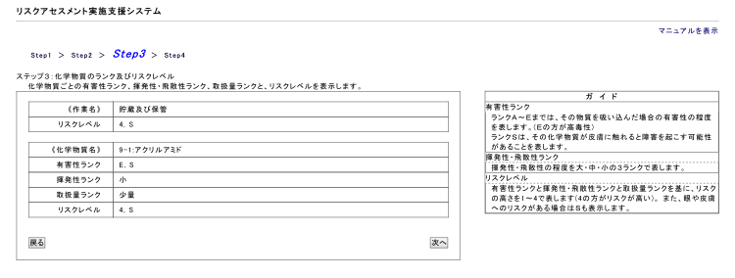
１ 化学物質等の有害性及び危険性について
労働災害を防止するためのリスクアセスメントについて
ステップ２ リスクの見積もりの実施
リスクアセスメント実施支援システムの記入画面（その３）
Notes:
１、２で記載した内容で化学物質のランク及びリスクレベルが自動で計算されます。

Slide 14
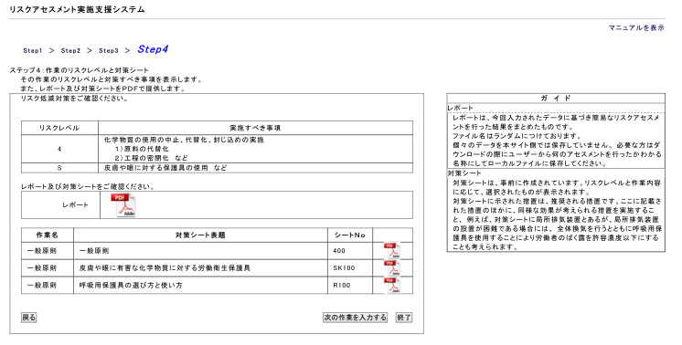
１ 化学物質等の有害性及び危険性について
労働災害を防止するためのリスクアセスメントについて
ステップ２ リスクの見積もりの実施
記入後、リスクレベルレポートと対策シートの出力画面
Notes:
使用する化学物質のリスクアセスメント実施レポート及び対策レポートが印刷できる画面になります。

Slide 15
１ 化学物質等の有害性及び危険性について
労働災害を防止するためのリスクアセスメントについて
ステップ３ リスク低減措置の内容の検討
リスクレベルレポートと対策シートを印刷し、保存する。そのレポートと対策シートを活用し、使用方法等について協議し、健康障害を防止するための措置を検討する。
ステップ４ リスク低減措置の実施
ステップ３で協議、検討した結果を実施するよう努める。
ステップ５ リスクアセスメント結果の作業者への周知
ステップ４で実施した、リスク低減処置の実施方法等のリスクアセスメントを作業者に周知する。
Notes:
別紙３をご覧ください。
これが実際にアクリルアミドのＳＤＳ安全ﾃﾞｰﾀシートを参考に記載した結果の
リスクアセスメント実施レポートです。
また、別紙４がそのリスクアセスメントに対して実施すべき対策シートになります。
その用紙内容を化学物質を扱う利用者で協議し、検討結果を実施する。
その結果の周知を行います。
印刷レポートに関しては一覧表にしてファイリングし保管をお願いします。

Slide 16
安全マニュアルＰ14
２ 廃液等の取扱いについて
本学の化学物質の排水は除外施設を設けていないため、横浜市が定める「特定事業者からの排水に関する水質基準」を厳守する必要があります。そのため、毎月２回指定した５箇所より採取、成分検査を実施しています。もし、検査結果が基準値を超えて放流した場合、横浜市より大学全体の実験を停止するような処罰が下る可能性もあります。
そのため、作業員は常に危機感を持っていただき、下記のことを守っていただきます様お願いします。
●実験等で発生した廃液は
（１）そのまま、下水には流さない。
（２）下水に流せるのは３次洗浄水から。
（３）指定のポリタンクに貯める。
（４）貯める際は廃液分類表に従い、貯留する。
（５）貯留した廃液は内容物カードを貼り、廃液倉庫へ入れる。
Notes:
次に廃液等の取扱いについてです。
安全マニュアルのＰ14をごらんください

Slide 17
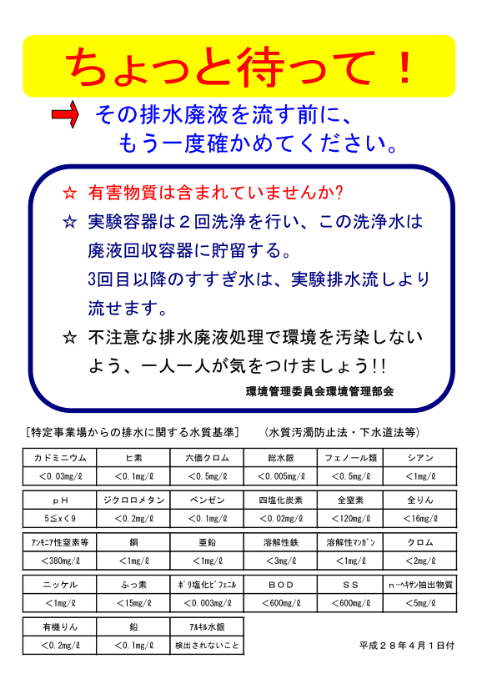
安全マニュアルＰ15
２ 廃液等の取扱いについて
（１）そのまま、下水には流さない。
基準値を厳守するため、「ちょっと待って！」の表示を各流し台付近に貼ってください。廃液はどのような物質を含んでいるのか、把握し適切な処理を行うようにお願いします。
※「ちょっと待って！」表示
Notes:
そのため、各流し台に「ちょっと待って！」の表示をして頂いています。
もし表示していない場所があれば必ず表示いただくようお願いします。

Slide 18
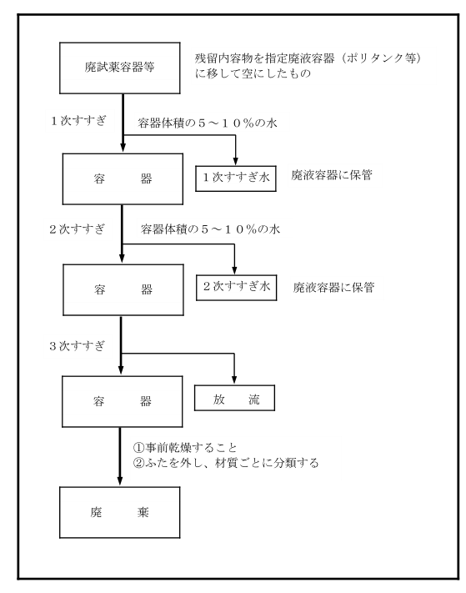
安全マニュアルＰ15
２ 廃液等の取扱いについて
（２）下水に流せるのは３次洗浄水から。
実験器具等を流しで洗浄する際は、「実験器具等の洗浄方法」に記載のとおりに実施してください。
※実験器具等の洗浄方法
Notes:
また、実験排水の処理方法は一次、二次すすぎ水は必ず廃液ボトルに回収し、
三次洗浄水から流しに流すようにしてください。安全マニュアルｐ15に記載されています。
ご確認ください。

Slide 19
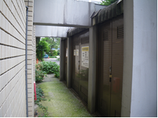
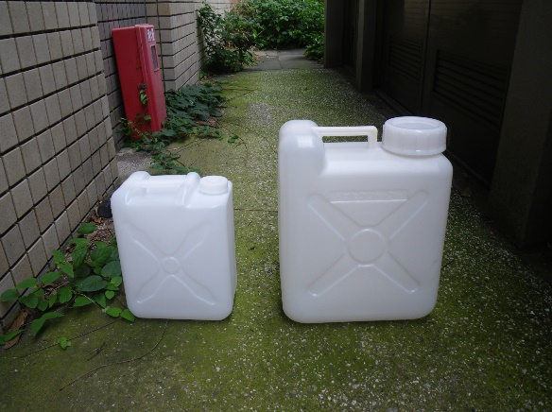
安全マニュアルＰ16
２ 廃液等の取扱いについて
（３）指定のポリタンクの貯める
実験廃液貯める際、各研究室等で使用しているガラス製の容器でも構いませんが、ふたが閉まらなかったり、落下させ割ってしまったりする恐れがあるため、指定の廃液用ポリタンク（20Ｌ、10Ｌ）を利用するようお願いします。保管場所は廃液倉庫の右の扉に保管してあります。
※在庫切れの場合は施設担当（内線2926）またはエネルギーセンター（内線2533）に問い合わせください。
※（左10Ｌ、右20Ｌ）
※廃液用ポリタンク保管場所
Notes:
廃液用のボトルは指定のものが実験廃液貯める際、各研究室等で使用しているガラス製の容器でも構いませんが、ふたが閉まらなかったり、落下させ割ってしまったりする恐れがあるため、指定の廃液用ポリタンク（20Ｌ、10Ｌ）を利用するようお願いします。保管場所は廃液倉庫の右の扉に保管してあります。
※在庫切れの場合は施設担当（内線2926）またはエネルギーセンター（内線2533）に問い合わせください。
あります。

Slide 20
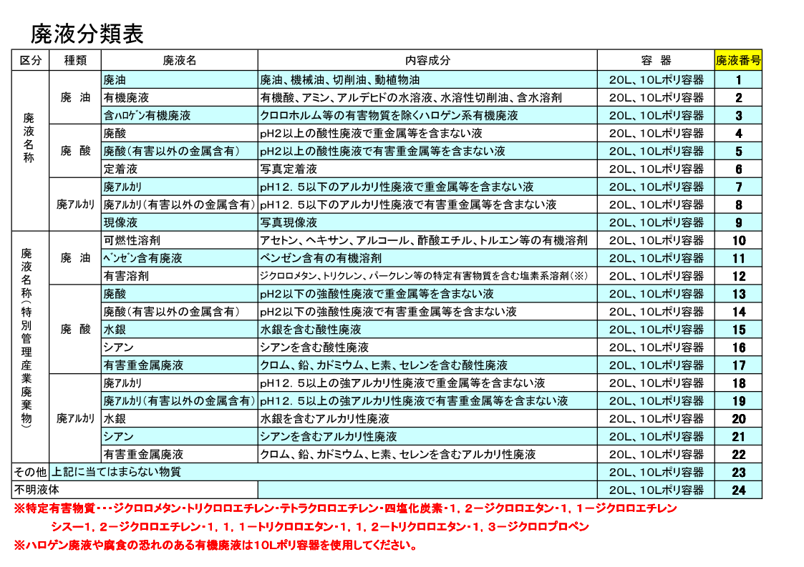
安全マニュアルＰ17
２ 廃液等の取扱いについて
（４）貯める際は廃液分類表に従い、貯留する。
実験廃液を貯留する際、廃液分類表に従い、区別してください。もし、区別しなかったことで、化学反応等で熱が発生した場合、事故を起こす危険があります。
※廃液分類表
Notes:
実験廃液を貯留する際、廃液分類表に従い、区別してください。もし、区別しなかったことで、化学反応等で熱が発生した場合、事故を起こす危険があります。

Slide 21
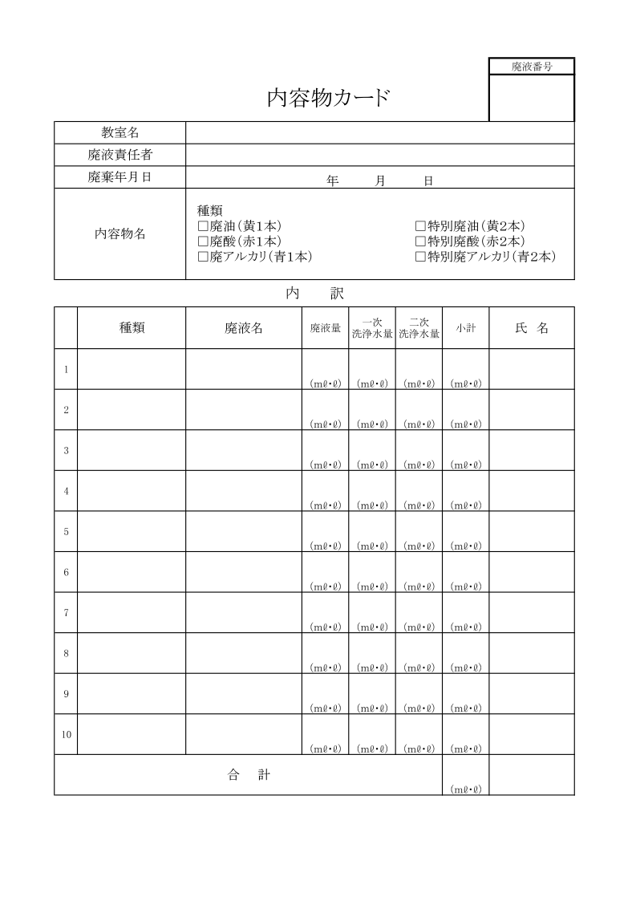
安全マニュアルＰ17
２ 廃液等の取扱いについて
（５）貯留した廃液は内容物カードを貼り、廃液倉庫へ入れる。
貯留した実験廃液の容器は、「内容物カード」に必要事項を記載し、容器に貼り付け、臨床研究棟横の「実験廃液倉庫」入れてください。（常時施錠中のため、守衛にて鍵を借りてください。）
※内容物カード
Notes:
貯留した実験廃液の容器は、「内容物カード」に必要事項を記載し、容器に貼り付け、臨床研究棟横の「実験廃液倉庫」入れてください。（常時施錠中のため、守衛にて鍵を借りてください。）

Slide 22
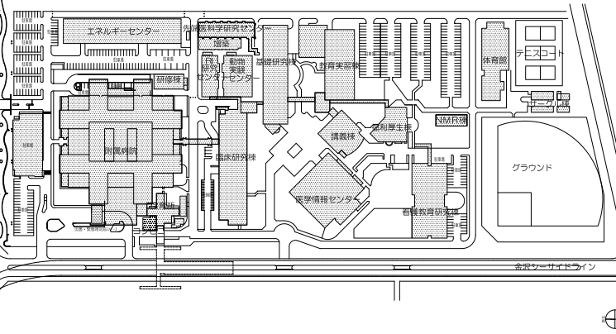
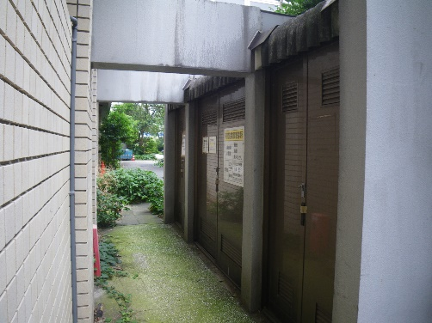
安全マニュアルＰ18
２ 廃液等の取扱いについて
（５）貯留した廃液は内容物カードを貼り、廃液倉庫へ入れる。
※実験廃液倉庫の設置場所

Slide 23
３ 最後に
一人の不注意が大学全体に影響が及びます。
今回の研修ではお話できませんでしたが、このマニュアルには化学物質等の保管方法や使用方法が記載してあります。
当大学において、化学物質を取り扱う基本的な事項です。その基本事項が守れず、実験排水の基準を超えたり、化学物質のずさんな管理により作業員への健康被害が報告された、爆発事故が起きたなどが発生した場合、八景キャンパス等大学全体に影響を及ぼすため、作業員すべてが内容を把握いただけます様、お願いいたします。
自分は危険なものを扱っていることを自覚して日々に実験等を行っていただけたらと思います。
ご清聴ありがとうございました。
Notes:
今回の研修ではお話できませんでしたが、このマニュアルには化学物質等の保管方法や使用方法が記載してあります。
当大学において、化学物質を取り扱う基本的な事項です。その基本事項が守れず、実験排水の基準を超えたり、化学物質のずさんな管理により作業員への健康被害が報告された、爆発事故が起きたなどが発生した場合、八景キャンパス等大学全体に影響を及ぼすため、作業員すべてが内容を把握いただけます様、お願いいたします。
自分は危険なものを扱っていることを自覚して日々に実験等を行っていただけたらと思います。

